Slide 1
Агрегатор спорта
fineshub
Селезнева К.А. Половинка К.И.

Slide 2
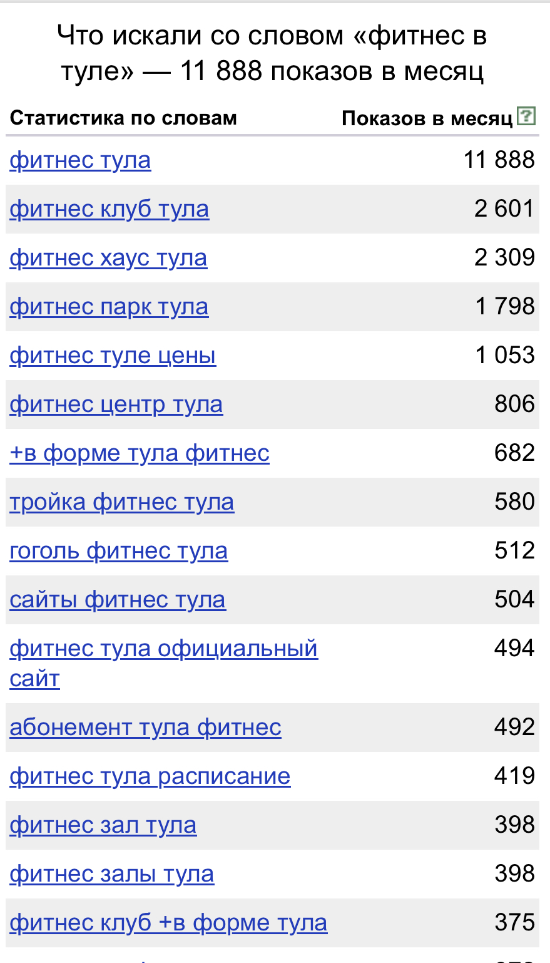
АКТУАЛЬНОСТЬ ПРОЕКТА (ПРОБЛЕМАТИКА)
Универсальный абонемент для:
Тех, кто мечтает попробовать что-то новое
Тех, кто любит составлять свое расписание
Работодателям оплачивающим спортивные хобби сотрудников
Людей которые ценят сервис, но хотят сэкономить
Люди которые ценят сервис, но хотят сэкономить
Люди которые ценят сервис, но хотят сэкономить

Slide 3
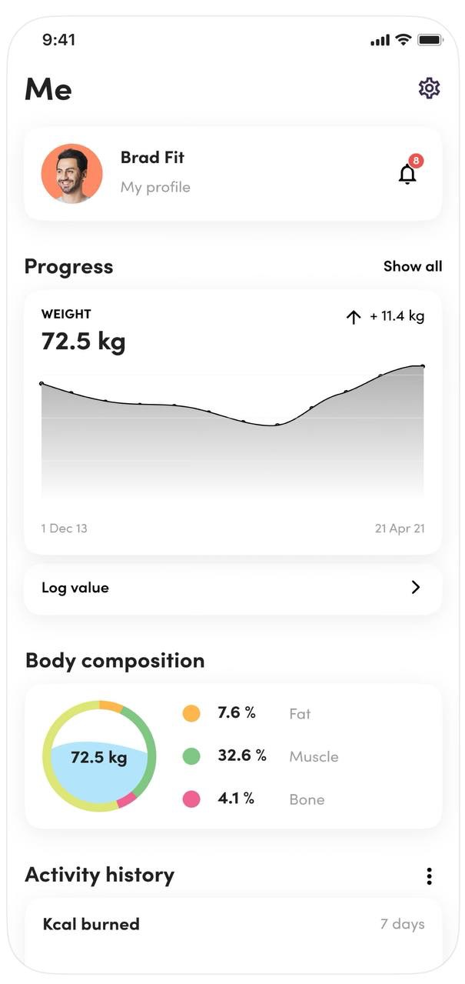
Инновационность проекта (идеи)
Разработка приложения

Slide 4
АНАЛИЗ СИТУАЦИИ. АНАЛОГИ И КОНКУРЕНТЫ
Российские
KFit- Малайзия
ClassPass-США
GuavaPass-Манила
Fitmost

Slide 5
ПРОБЛЕМЫ
Крупные спортивные залы не знают точное колличество людей, собирающихся прийти сегодня на тренировку по основному абонементу.
Крупные спортзалы не могут контролировать вход и выход людей по универсально абонементу
Популярным тренерам не выгодно выкладывать свои услуги.
Дорогие спортзалы заинтересованы в привлечение постоянных платежеспособных клиентов, а не дешевых одноразовых

Slide 6
Unit-экономика
Реклама в instagram/vk-0₽, пиар за счет студий и спортзалов с которыми сотрудничаем
Сотрудничество с Тульскими блоггерами на бартерной основе- 3000₽ (3х1000₽)
Ведение и развитие своих соц. сетей(услуги SMM) 15000₽
Размещение рекламного ролика 75 000₽
Съемка ролика 37 000₽
=>Цена привлечения 1 клиента 130₽

Slide 7
Unit-экономика
Минимальная цена для покупки нашего абонемента 1000₽, не потраченная сумма сгорает каждый месяц.
Минимальная цена для покупки абонемента с заморозкой 3000₽, заморозка на 12 дней.

Slide 8
Unit-экономика
Прибыль=130₽х1000=130000х4=520000+(70х200₽)=543000₽
ARPU(объем выручки на 1 клиента) =543000/1000=543₽
LTV(прибыль от одного клиента за 3 месяца) 543*3=1629₽

Slide 9
Спасибо
за внимание!
Почта: seleznevakris13@gmail.com
Телефон: +79207586780

